Slide 1
Dear Miss Aniston,
My name is Susan Herb and I am writing on behalf of the students at the University of the Arts.
Several students have been working on the project which relates to the problem of bad habits of youth. We invite you to attend the presentation that will be held in our University. Our students are going to demonstrate the ability of young people to overcome bad habits and a wide range of opportunities for youth.
Please reply by Monday the 12th of January to confirm your attendance.
We would be honored by your attendance. The presentation will be held on January 17, 2015.
We look forward to seeing you at the presentation.
Best regards,
Susan Herb

Slide 2
Invitation letter
в рамках подготовки ОГЭ, ЕГЭ
Письмо-приглашение может быть адресовано как другу, так и клиентам, деловым партнерам: Dear Miss Aniston.В первом случае стиль письма будет значительно отличаться от второго – письмо другу не требует такой строгой формы, но если вы хотите показать себя образованным человеком перед деловыми партнёрами, то лучше придерживаться определённого плана при написании такого типа письма:Thank you for your letter. I was very happy to receive it.

Slide 3
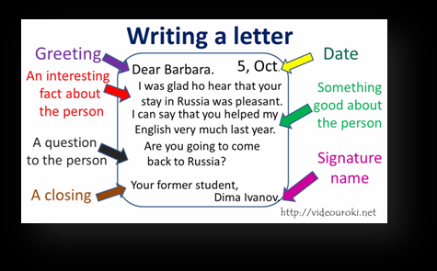
Обратите внимание: в письмах-приглашениях используются два времени – настоящее и будущее. В настоящем времени мы передаём информацию о запланированном событии, а в будущем времени подбадриваем гостей прийти на предстоящее мероприятие:We invite you to attend the presentation that will be held in our University. Our students are going to demonstrate the ability of young people to overcome bad habits and a wide range of opportunities for youth.

Slide 4
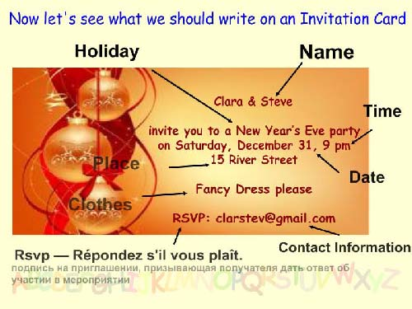
В введении организатор мероприятия или просто приглашающая сторона представляются, пишется название организации, сотрудниками которой они являются: My name is Susan Herb and I am writing on behalf of the students at the University of the Arts
В следующем абзаце будет идти основной текст о предстоящем событии:We invite you to attend the presentation that will be held in our University. Укажите, по какому поводу устраивается мероприятие, его цель (отпраздновать что-либо), тему. Здесь также можно указать точную дату, к которой гостей просят прислать своё согласие на присутствие на мероприятии: We would be honored by your attendance. The presentation will be held on January 17, 2015.

Slide 5

Отдельным абзацем пропишите, что вы оцените согласие гостей участвовать в событии и их приход: We would be honored by your attendance. Это можно сделать при помощи фразы: I look forward to seeing you there/at the event.
Конечный абзац должен логически завершать письмо – напишите заключительную фразу и поставьте подпись:
Best regards,
Susan Herb

Slide 6
